Slide 1
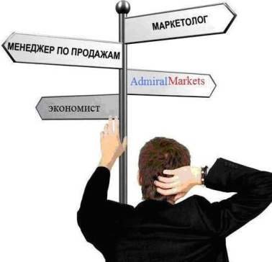
Профориентационное занятие по курсу Г.В.Резапкиной «Психология и выбор профессии» См. Подробнее >>> Методический кабинет профориентации
Презентация подготовлена педагогом-психологом ГБОУ Школа № 771, г.Москвы
Детковской Оксаной Владимировной (персональный сайт http://detok.org)

Slide 2
Психология и выбор профессии
РАЗДЕЛ 1
ЧТО Я ЗНАЮ О СВОИХ ВОЗМОЖНОСТЯХ
Урок № 2
ТЕМПЕРАМЕНТ И ПРОФЕССИЯ.
ОПРЕДЕЛЕНИЕ ТЕМПЕРАМЕНТА.

Slide 3
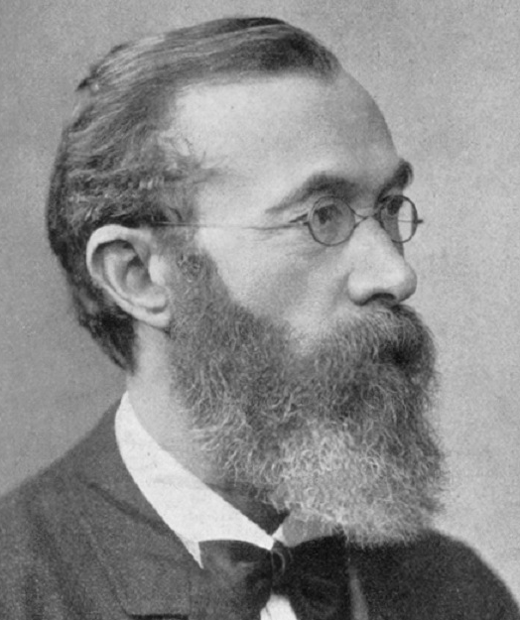
В важных событиях жизни – МЕЛАНХОЛИКОМ,
Относительно влечений, глубоко затрагивающих наши интересы, – ХОЛЕРИКОМ,
И, наконец, в исполнении решения – ФЛЕГМАТИКОМ.
В будничных радостях и горестях жизни нужно быть САНГВИНИКОМ,
Вильгельм ВУНДТ,
немецкий психолог, физиолог и философ

Slide 4
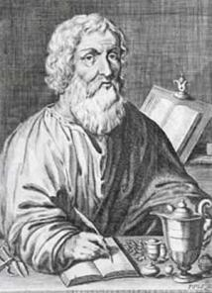
ГИППОКРАТ ( Vвек до нашей эры. Греческий врач и педагог )
В роду Гиппократа было около 17 поколений врачей
Описал все ныне известные типы людей: сангвиника, холерика, меланхолика и флегматика.

Slide 5
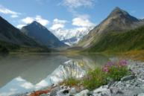
Гиппократ сравнивал четыре типа темперамента с четырьмя стихиями
ХОЛЕРИК
ФЛЕГМАТИК
МЕЛАНХОЛИК
САНГВИНИК
Гармония четырёх стихий создаёт жизнь на Земле,
гармония четырёх начал в человеке позволяет жить ему полноценной жизнью

Slide 6
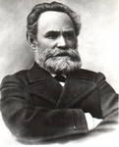
Иван Петрович ПАВЛОВ (1849-1936)
один из авторитетнейших учёных России,
физиолог,
психолог,
создатель науки о высшей нервной деятельности,
основатель крупнейшей российской физиологической школы
Лауреат Нобелевской премии 1904года
«Греческий гений Гиппократ уловил в массе бесчисленных вариантов человеческого поведения капитальные черты»

Slide 7
Задание №1, стр.6 Темперамент и свойства нервной системы
Рассмотрите таблицу и подумайте. Какие характеристики точнее всего описывают:
ваш темперамент,
темперамент ваших родителей,
темперамент вашего друга или подруги,
соседа по парте
Запишите ответ рядом с таблицей

Slide 8
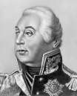
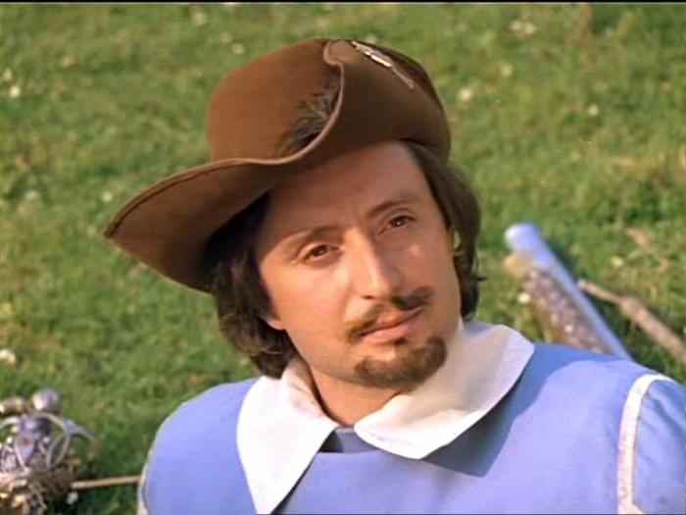
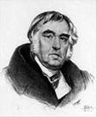
Темперамент по Гиппократу | Похож на киногероя из фильма «Три мушкетёра и д’Артаньян» | Краткая характеристика | Свойства нервной системы По Павлову | Выдающиеся личности
ФЛЕГМАТИК | Атос | Работоспособный Малоэмоциональный Серьёзный Надёжный Спокойный | Сильный Уравновешенный Малоподвижный | Кутузов Крылов Ньютон
Кому из ваших знакомых соответствует этот образ?

Slide 9
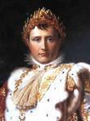
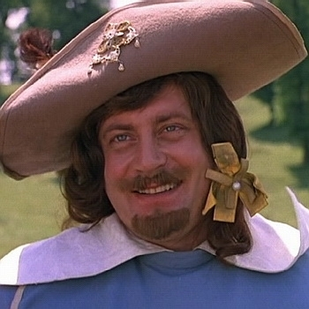
Темперамент по Гиппократу | Похож на киногероя из фильма «Три мушкетёра и д’Артаньян» | Краткая характеристика | Свойства нервной системы По Павлову | Выдающиеся личности
САНГВИНИК | Портос | Активный Энергичный Жизнерадостный Легкомысленный Беззаботный | Сильный Уравновешенный Подвижный | Наполеон
Кому из ваших знакомых соответствует этот образ?

Slide 10
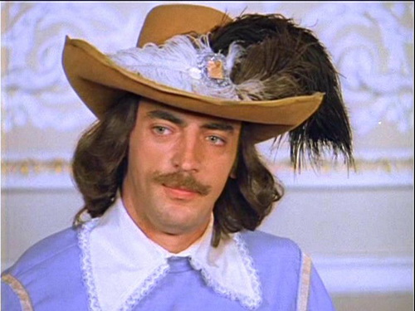
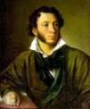
Темперамент по Гиппократу | Похож на киногероя из фильма «Три мушкетёра и д’Артаньян» | Краткая характеристика | Свойства нервной системы По Павлову | Выдающиеся личности
ХОЛЕРИК | Д’артаньян | Очень энергичный Вспыльчивый Эмоциональный Напористый Чувствительный | Сильный Неуравновешенный Подвижный | Пётр Первый Пушкин Суворов
Кому из ваших знакомых соответствует этот образ?

Slide 11
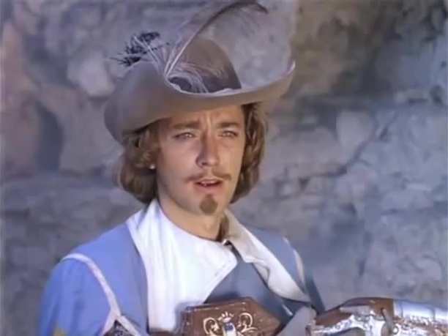
Темперамент по Гиппократу | Похож на киногероя из фильма «Три мушкетёра и д’Артаньян» | Краткая характеристика | Свойства нервной системы По Павлову | Выдающиеся личности
МЕЛАНХОЛИК | Арамис | Замкнутый Ранимый Сдержанный Задумчивый Грустный | Слабый Неуравновешенный Сдержанный | Лермонтов Блок Гоголь
Кому из ваших знакомых соответствует этот образ?

Slide 12
Записать в тетрадь для конспектов:
Темперамент – качество врождённое, а не приобретённое.
Т – обеспечивает скорость, силу и уравновешенность наших реакций.
Т – проявляется в мышлении, речи, манере общения.
Т – не влияет на интересы, успешность, интеллект и деловые качества.

Slide 13
врожденно
НЕРВНАЯ СИСТЕМА
Меланхолик
Возбуждение
Торможение
Холерик
Сангвиник
Флегматик
ТЕМПЕРАМЕНТ
+
воспи-тывается
(социальная часть личности)
ХАРАКТЕР
Привычки
Установки
Автоматизмы
Шаблоны, и т.п.
Л И Ч Н О С Т Ь

Slide 14
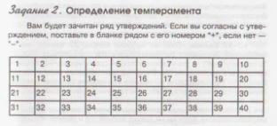
Задание №2, стр.7 Определение темперамента (модификация Личностного опросника Г.Айзенка)
Вам будет зачитан ряд утверждений, касающихся ваших чувств
и реакций в различных
ситуациях.
Если вы согласны с утверждением, поставьте в бланке рядом с его номером «+», если нет «-»

Slide 15
1. Я часто испытываю потребность в новых впечатлениях.
2. Мне бывает трудно отказаться от своих планов.
3. Обычно я действую и говорю быстро, долго не раздумывая.
4. Иногда я чувствую себя несчастным без всякой причины.
5. На спор я могу совершить необычный поступок.
6. Иногда я нарушаю свои обещания.
7. У меня часто меняется настроение.
8. Мне нравятся азартные игры.
9. У меня бывает учащенное сердцебиение.
10. Я часто переживаю из-за того, что сказал или сделал что-то не так.
11. Мне нравится работа, которая требует быстроты.
12. Мне приходилось плохо отзываться о своих знакомых.
13. Меня легко обидеть.
14. Лучше иметь много приятелей, чем мало друзей.
15. Временами меня переполняет энергии, а иногда все валится из рук.
16. Мне приятнее находится в компании, чем быть одному.
17. Я долго переживаю неудачу.
18. У меня бывают мысли, которые хотелось бы скрыть от других.
19. Я могу дать волю своим чувствам и от души повеселиться в компании.
20. Мои нервы часто натянуты до предела.

Slide 16
21. Думаю, что меня считают веселым человеком.
22. Я часто жалею о сказанных или несказанных вовремя словах.
23. На грубость я отвечаю грубостью.
24. Я могу опоздать.
25. Обычно мне легко и приятно в шумной компании.
26. Иногда мне мешают уснуть разные мысли.
27. Мне проще спросить о чем-то у других, чем прочитать самому.
28. Я часто испытываю чувство вины.
29. Мне нравится быть в центре внимания.
30. Иногда я говорю о вещах, в которых не разбираюсь.
31. Мне часто снятся кошмары.
32. Мне легко общаться с незнакомым человеком.
33. Иногда мне кажется, что я чем-то хуже других.
34. Думаю, что я – уверенный в себе человек.
35. Меня задевает критика.
36. У меня есть кое-какие вредные привычки.
37. Я могу внести оживление в скучную компанию.
38. Я беспокоюсь о своем здоровье.
39. Я люблю подшучивать над другими.
40. Мне трудно ответить «нет», когда меня о чем-то просят.

Slide 17
Обработка и интерпретация результатов
1. Шкала Достоверности (Д ≤ 3)
Посчитайте ОТРИЦАТЕЛЬНЫЕ ответы на вопросы
6, 12, 18, 24, 30, 36
Каждый ответ = 1 баллу.
Чем меньше баллов - тем выше достоверность результатов теста.
Если вы набрали больше 3-х баллов – возможно, вы стремились давать «хорошие» ответы. Результаты теста недостоверны.

Slide 18
2. Шкала «Интроверсия-Экстраверсия»
(ориентация на внутренний мир или внешние обстоятельства)
Посчитайте (зачеркните синей ручкой) количество ПОЛОЖИТЕЛЬНЫХ ответов на вопросы:
1, 3, 5, 8, 11, 14, 16, 19, 21, 23, 25, 27, 29, 32, 34, 37, 39
(горизонтальная ось на рисунке 1, стр.9)
Запишите число на полях тетради.

Slide 19
2. Шкала «Стабильность-Чувствительность»
(ориентация на внутренний мир или внешние обстоятельства)
Посчитайте (зачеркните красной ручкой) количество ПОЛОЖИТЕЛЬНЫХ ответов на вопросы:
2, 4, 7, 9, 10, 13, 15, 17, 20, 22, 26, 28, 31, 33, 35, 38, 40
(вертикальная ось на рисунке 1, стр.9)
Запишите число на полях тетради.

Slide 20
Рисунок 1, стр.9
Мы определили два параметра – экстраверсию и стабильность. Их соотношение поможет понять рисунок 1 на стр.9 в ваших тетрадях.
Отметив на осях обе точки, вы легко определите свой темперамент.
Чем дальше вы от центра, тем ярче у вас выражены черты данного темперамента.

Slide 21
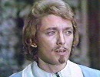
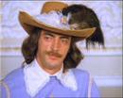
Точка - на одной из двух осей –
Вы сочетаете черты двух темпераментов.
Точка в центре «яблочко» –
Вы сочетаете черты всех четырёх темпераментов. Будем надеяться, что самые лучшие.

Slide 22
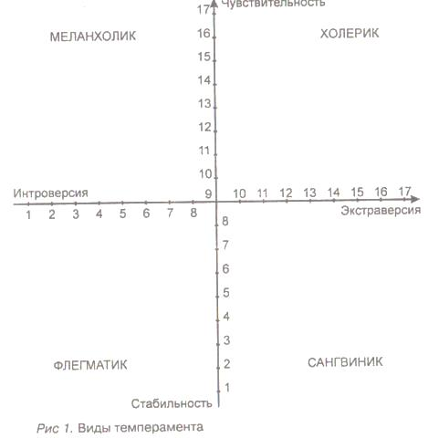
12-17
баллов
Все профессии социальной сферы или связанные с искусством
1-6 баллов
Программирование,
Конструирование,
Творчество,
Работа с текстами,
животными, растениями
Профессии, связанные как с общением, так и требующие умения работать в одиночку.
Обслуживание, обучение, воспитание, медицина, управление
12-17 баллов
Профессии,
связанные с частыми встречами,
переговорами,
консультациями
1-6
баллов
Профессии,
требующие самоконтроля и умения рисковать

Slide 23
4 квадрата на рисунке – это 4 темперамента Верхний правый квадрат. Холерический темперамент.
Люди этого темперамента быстры, подвижны, возбудимы.
У холерика выразительная мимика, живая речь, резкие движения.
Его чувства обычно быстро возникают и ярко проявляются.
Холерик с увлечением берется за дело, работает с подъемом, преодолевая трудности.
Когда запас энергии истощается, настроение резко падает.
В общении с людьми холерик может быть резок, провоцируя конфликтные ситуации.
Поскольку потребность в общении у холериков повышена, они часто выбирают профессии, связанные с общением, — сфера обслуживания, юриспруденция, политика, администрирование.
А это как раз те виды деятельности, которые требуют от человека умения эффективно общаться.

Slide 24
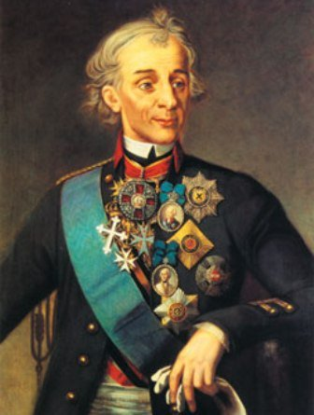
Холериком был Александр Суворов. От природы он имел слабое здоровье и в детстве приводил в ужас родителей, обливаясь поздней осенью на улице холодной водой. Ему удалось закалить не только тело, но и дух. Став великим полководцем, он ни в чем не уступал своим солдатам, разделяя с ними все тяготы походной жизни и удивляя своей энергией и целеустремленностью.

Slide 25
Нижний левый квадрат. Флегматический темперамент
Флегматики медлительны и уравновешенны.
Они, как правило, доводят начатое дело до конца.
Их чувства глубоки, но скрыты от посторонних глаз.
Флегматика трудно вывести из себя.
Человеку флегматического темперамента легко выработать выдержку, хладнокровие, спокойствие.
Но флегматику следует развивать недостающие ему качества — большую подвижность, активность, не допускать, чтобы он проявлял безразличие к деятельности, вялость, инертность, которые очень легко могут сформироваться в определенных условиях.
У флегматиков есть склонность к систематической работе, умение концентрироваться на поставленной задаче, вдумчивость — необходимые профессиональные качества ученого, исследователя.

Slide 26
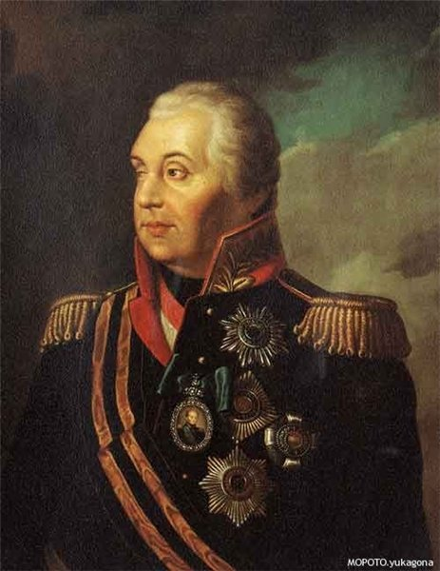
Полной противоположностью Суворову был флегматик Кутузов. Вероятно, его темперамент оказал влияние на выбор стратегии в войне с Наполеоном. Флегматики миролюбивы, но до тех пор, пока не затронуты их интересы. Флегматизм не помешал полководцу Кутузову одержать победу над Наполеоном.

Slide 27
Нижний правый квадрат. Сангвинический темперамент
Сангвиник быстро сходится с людьми, жизнерадостен, легко переключается с одного вида деятельности на другой, но не любит однообразной работы.
Он без труда контролирует свои эмоции, быстро осваивается в новой обстановке, любит общение.
У сангвиника скоро возникают чувства радости, горя, привязанности и враждебности, но эти чувства неглубоки.
Настроение сангвиника быстро меняется, но, как правило, преобладает хорошее настроение.
Сангвинический темперамент не накладывает никаких ограничений на выбор профессии.

Slide 28
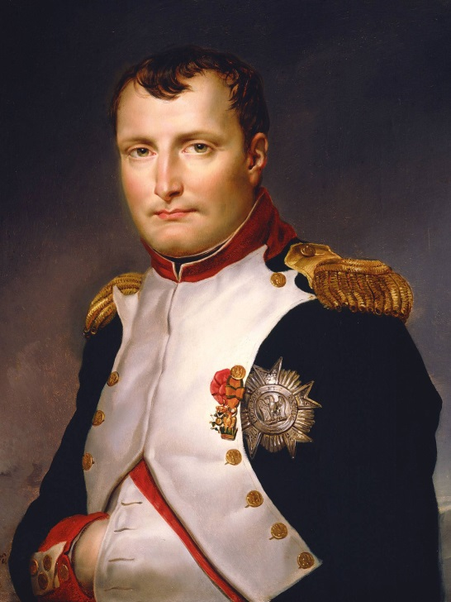
Известный, полководец Наполеон был сангвиником. Этот тип темперамента считается самым сильным. Однако он не спас Наполеона от поражения, которое нанес ему флегматик Кутузов.

Slide 29
Верхний левый квадрат. Меланхолический темперамент
Чувства и эмоциональные состояния у людей меланхолического темперамента отличаются глубиной, большой силой и длительностью.
Меланхолики» тяжело переносят обиды, огорчения, хотя внешне это может слабо проявляться.
Они избегают новых людей, чувствуют себя неловко в новой обстановке.
В привычной и спокойной обстановке люди с таким темпераментом работают очень продуктивно.
Меланхоликам свойственны глубина и постоянство, тонкость восприятия.

Slide 30
Почему среди меланхоликов нет прославленных полководцев?
Высокая чувствительность в сочетании с потребностью в одиночестве рождает не полководцев, а творцов.
Большинство поэтов, художников, музыкантов — меланхолики.
Их произведения — память об их чувствах и переживаниях.
Силой своего таланта они заставляют других переживать свое счастье и свое страдание.
Однако не бывает правил без исключений. Холерический темперамент не помешал Пушкину стать великим поэтом. Знаменитый французский писатель А. Дюма был сангвиником.
(п.4: Темперамент – не влияет на интересы, успешность,
интеллект и деловые качества)

Slide 31
Помните его "Три мушкетера"?
Атос, Портос, Арамис и д'Артаньян как раз и представляют четыре темперамента.
Они дополняют друг друга, как четыре стихии или четыре времени года, и поэтому непобедимы.

Slide 32
Любая группа людей работает эффективнее, если в ней есть представители всех темпераментов
Меланхолики первыми чувствуют, в каком направлении надо начинать поиск.
Холерики выполняют функции бесстрашных разведчиков.
Сангвиники являются источником положительных эмоций и постоянно генерируют неожиданные идеи.
Флегматики анализируют информацию и предлагают взвешенное решение.

Slide 33
В чистом виде темпераменты встречаются редко
В каждом человеке есть что-то от холерика, сангвиника, флегматика и меланхолика.
Вопрос, кем лучше быть, не имеет смысла, как и вопрос, какое время года лучше.
В каждом есть свои плюсы и свои минусы.
Надо их шить и действовать, выбирая эффективную модель поведения в зависимости от ситуации, не идя на поводу у природных качеств, а развивая их.

Slide 34
Особенности темперамента необходимо учитывать при выборе профессии, но не следует путать темперамент с характером.
Записать в тетрадь для конспектов:
Доброта и жестокость, трудолюбие и лень, аккуратность и неряшливость — все эти черты характера не заложены от природы, а формируются на протяжении всей жизни.
Умным или глупым, честным или лживым, талантливым или бездарным может быть человек с любым темпераментом.
Успешность человека зависит не от его темперамента, а от способностей, знаний, навыков и направленности личности.

Slide 35
Результаты исследований (пример)
№ урока, | Номер и название упражнения | Результаты исследований | Примечания
Урок № 2 | № 1: «Темперамент и свойства нервной системы» | По моим наблюдениям я - … холерик
 | № 2: «Определение темперамента» | Я Холерик + Сангвиник | Профессии, связанные с частыми встречами, переговорами, консультациями

Slide 36
ДОМАШНЕЕ ЗАДАНИЕ
Стр. 10: Ответить на контрольные вопросы
Выучить определения из конспекта.

Slide 37
Конспект урока №2 ТЕМПЕРАМЕНТ И ПРОФЕССИЯ. ОПРЕДЕЛЕНИЕ ТЕМПЕРАМЕНТА.
Темперамент – качество врождённое, а не приобретённое.
Т – обеспечивает скорость, силу и уравновешенность наших реакций.
Т – проявляется в мышлении, речи, манере общения.
Т – не влияет на интересы, успешность, интеллект и деловые качества.

Slide 38
Доброта и жестокость, трудолюбие и лень, аккуратность и неряшливость — все эти черты характера не заложены от природы, а формируются на протяжении всей жизни.
Умным или глупым, честным или лживым, талантливым или бездарным может быть человек с любым темпераментом.
Успешность человека зависит не от его темперамента, а от способностей, знаний, навыков и направленности личности.

Slide 39
Материалы и ресурсы для учащихся
Рабочая тетрадь: Резапкина Г.В. Психология и выбор профессии, программа предпрофильной подготовки. Рабочая тетрадь учащегося. (Издательство «ГЕНЕЗИС», www.genesis-book.ru)
Интернет-ресурс: Методический кабинет профориентации
http://metodkabi.net.ru/

Slide 40
Всем спасибо за внимание !!!

